Slide 1
化学平衡的移动
02
温度对化学平衡移动的影响
勒夏特列原理

Slide 2
温度变化对化学平衡的影响
探究温度对化学平衡的影响
∆H ＝-56.9 kJ/mol
2NO₂(g) N₂O₄(g)
红棕色
无色
实验 | 浸泡在冰水中 | 浸泡在热水中
现象
移动方向
结论

Slide 3

温度变化对化学平衡的影响

Slide 4
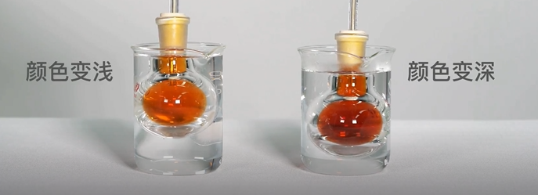
温度变化对化学平衡的影响
∆H ＝-56.9 kJ/mol
2NO₂(g) N₂O₄(g)
红棕色
无色
实验 | 浸泡在冰水中 | 浸泡在热水中
现象 | 颜色变浅 | 颜色加深
移动方向
结论
向正反应方向移动
向逆反应方向移动
升高温度，平衡向正反应方向移动(即吸热方向)
降低温度，平衡向逆反应方向移动(即放热方向)

Slide 5
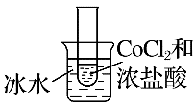
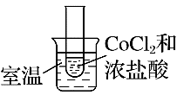
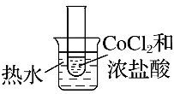
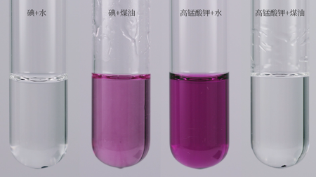
温度变化对化学平衡的影响
[Co(H₂O)₆]^{2＋}＋4Cl－   [CoCl₄]^{2－}＋6H₂O
ΔH＞0
(粉红色)
(蓝色)
升高温度，平衡向正反应方向移动(即吸热方向)
降低温度，平衡向逆反应方向移动(即放热方向)

Slide 6
温度变化对化学平衡的影响
温度对化学平衡移动的影响规律
任何化学反应都伴随着能量的变化(放热或吸热)，所以任意可逆反应的化学平衡状态都受温度的影响。
当其他条件不变时：
①升高温度，平衡向吸热反应方向移动。
②降低温度，平衡向放热反应方向移动。

Slide 7
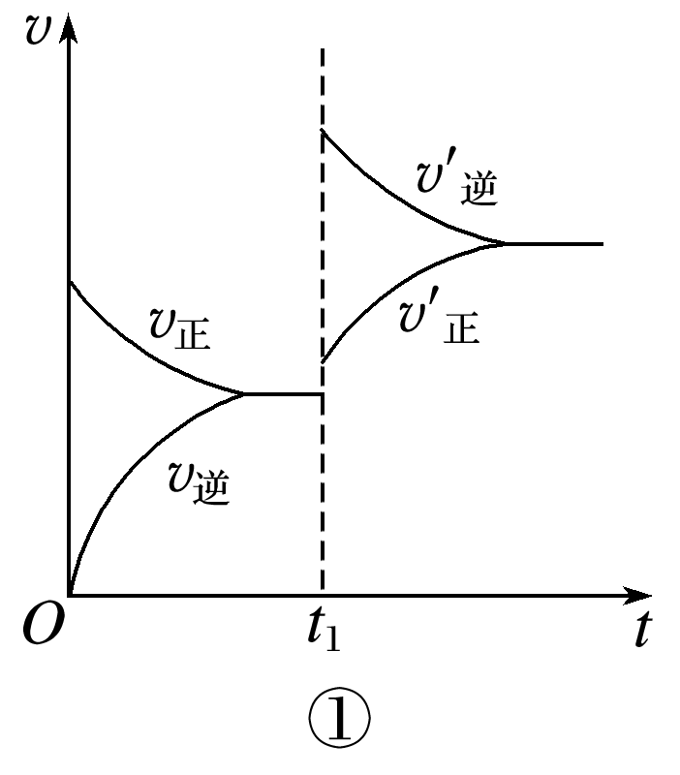
温度变化对化学平衡的影响
用v－t图像分析温度变化对化学平衡移动的影响
已知反应：mA(g)＋nB(g) pC(g) ΔH＜0，
当反应达平衡后，若温度改变：
t₁时刻，升高温度
v′_{正}、v′_{逆}均增大
吸热反应方向的v′_{逆}增大幅度大
v′_{逆}＞v′_{正}
平衡向逆反应方向移动

Slide 8
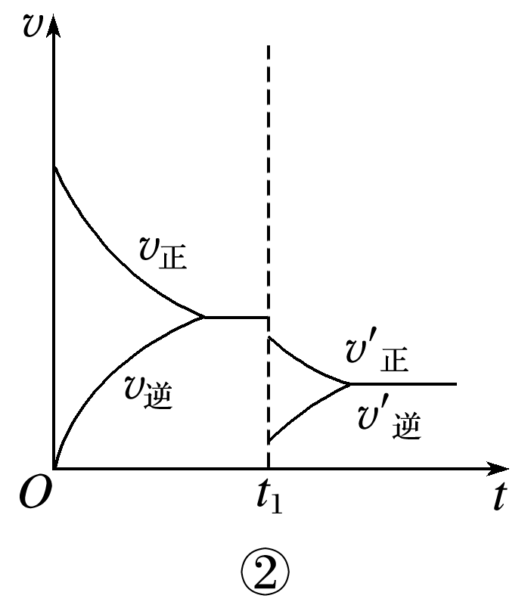
温度变化对化学平衡的影响
用v－t图像分析温度变化对化学平衡移动的影响
已知反应：mA(g)＋nB(g) pC(g) ΔH＜0，
当反应达平衡后，若温度改变：
t₁时刻，降低温度
v′_{正}、v′_{逆}均减小，而v′_{逆}不变
吸热反应方向的v′_{逆}减小幅度大
v′_{正}＞v′_{逆}
平衡向正反应方向移动

Slide 9
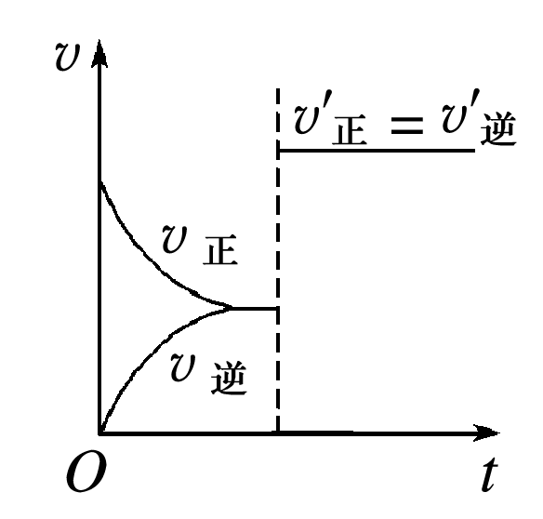
催化剂对化学平衡的影响
催化剂能影响化学平衡的移动吗？
当其他条件不变时，催化剂能够同等程度地改变正逆反应速率，因此它对化学平衡移动无影响，即不能改变平衡混合物的组成，但可缩短达到化学平衡所需的时间。

Slide 10
改变反应条件 | 化学平衡移动方向 | 移动规律
增大反应物浓度 | 向正反应方向
减小反应物浓度 | 向逆反应方向
增大压强 | 向气体体积缩小方向
减小压强 | 向气体体积增大方向
升高温度
降低温度
向减少反应物浓度的方向
向增大反应物浓度的方向
向减小压强的方向
向增大压强的方向
向吸热反应方向
向降低温度的方向
向放热反应方向
向升高温度的方向

Slide 11
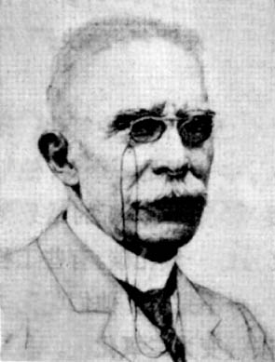
勒夏特列原理
也称化学平衡移动原理
勒夏特列原理：
如果改变影响平衡的一个因素（如温度、压强及参加反应的物质的浓度），平衡就向能够减弱这种改变的方向移动。
勒夏特列
（1850—1936）

Slide 12
勒夏特列原理
适用范围：
所有的动态平衡，用于定性判断平衡移动的方向，解释平衡移动造成的结果或现象等。
平衡移动的结果只能是“减弱”外界条件的改变，但不能完全“消除”这种改变。可概括为“外变大于内变”。
注意
如：原平衡（100℃）→升温到200℃→减弱（降温）→向吸热方向移动→新平衡（温度介于100-200℃之间）

Slide 13
勒夏特列原理
向一密闭容器中通入1 mol N₂、3 mol H₂发生反应：N₂(g)＋3H₂(g)2NH₃(g) ΔH<0，一段时间后达到平衡，当改变下列条件后，请填写下列内容：(1)若增大N₂的浓度，平衡移动的方向是 ；达新平衡时，氮气的浓度与改变时相比较，其变化是 。但新平衡时的浓度 原平衡时的浓度。(2)若升高温度，平衡移动的方向是 ；达新平衡时的温度与改变时相比较，其变化是 。但新平衡时的温度 原平衡时的温度。(3)若增大压强，平衡移动的方向是 ；达新平衡时的压强与改变时相比较，其变化是 。但新平衡时的压强 原平衡时的压强。
正向移动
减小
大于
逆向移动
降低
高于
正向移动
减小
大于

Slide 14
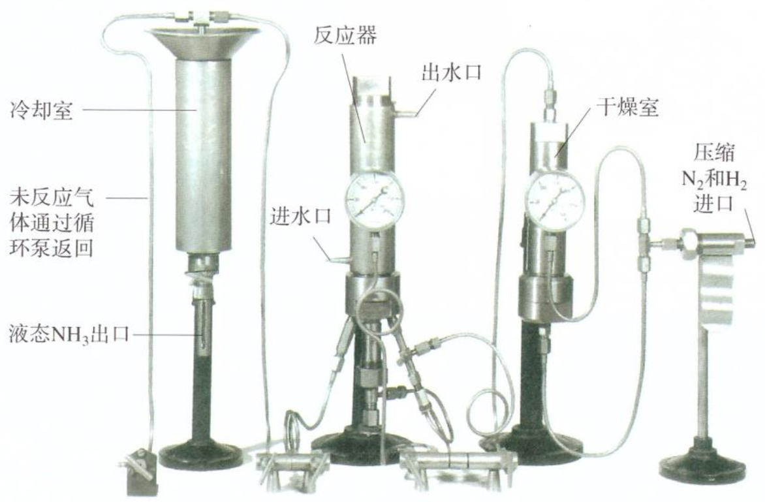
化学反应的调控
应用-化学反应的调控
德国化学家哈伯向合成氨发起冲击。1908年7月，他在实验室用氮气和氢气在600 ℃、20 MPa下得到了氨，但是产率只有2%。
反应器
出水口
冷却室
干燥室
压缩
N₂和H₂进口
进水口
未反应气体通过循环泵返回
液态NH₃
出口
哈伯合成氨所用装置

Slide 15
化学反应的调控
1. 从化学平衡分析
理论分析——合成氨反应有什么样的特点？如何通过选择反应条件提高平衡混合物中氨的含量？
N₂(g) + 3H₂(g) 2NH₃(g) ∆H ＝－92.4 kJ/mol
对合成氨反应的影响 | 影响因素
 | 浓度 | 温度 | 压强
提高平衡混合物中氨的含量
n(N₂):n(H₂)
≈1:3
及时移走产生的氨
降低
增大
Notes:
我们首先从化学平衡说起。先运用化学平衡原理进行理论分析。请同学们思考合成氨反应有什么样的特点？如何通过选择反应条件提高平衡混合物中氨的含量？结合勒夏特列原理，你是否已经找到了选择条件提高平衡混合物中氨含量的方法呢？相信大家知道浓度、温度和压强的改变有可能使化学平衡发生移动。我们把刚才的思考用表格呈现出来。

Slide 16
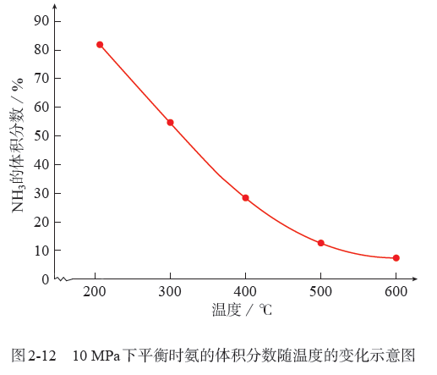
化学反应的调控
实践探索——通过实验验证理论
①温度
采用控制变量法
n(N₂):n(H₂) ≈ 1:3 10 MPa
理论分析：
低温可以提高平衡混合物中氨的含量。
实验结果：
低温可提高平衡混合物中氨的含量
Notes:
理论分析是否正确？要通过实践的检验。我们来看看前人实验的结果吧。首先我们看温度，我们该怎样看温度的影响呢？对了，要固定浓度和压强，也就是运用控制变量的方法。这里的数据是n(N2):n(H2)≈1:3压强在10MPa下测得的，大家看，理论预测低温可以提高平衡转化率，前人做了大量实验，都证实了与理论预测一致，固定了原料气的比例和压强后，温度越高平衡混合物中氨含量越低。

Slide 17
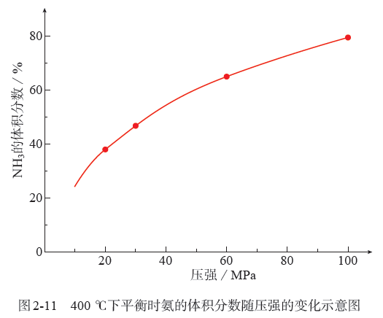
化学反应的调控
实践探索——通过实验验证理论
②压强
采用控制变量法
n(N₂):n(H₂) ≈ 1:3 400 ℃
理论分析：
压强越大越有利于提高平衡混合物中氨的含量。
实验结果：
升高压强可提高平衡混合物中氨的含量
Notes:
理论分析是否正确？要通过实践的检验。我们来看看前人实验的结果吧。首先我们看温度，我们该怎样看温度的影响呢？对了，要固定浓度和压强，也就是运用控制变量的方法。这里的数据是n(N2):n(H2)≈1:3压强在10MPa下测得的，大家看，理论预测低温可以提高平衡转化率，前人做了大量实验，都证实了与理论预测一致，固定了原料气的比例和压强后，温度越高平衡混合物中氨含量越低。

Slide 18
化学反应的调控
从化学平衡看，合成氨的适宜条件
原料气 n(N₂):n(H₂)≈1:3
及时移走产生的氨 低温和高压
为什么没有在常温合成氨？合成氨难在哪儿？还有什么因素制约氨的合成？
常温下合成氨化学反应速率很小！

Slide 19
化学反应的调控
2. 从化学反应速率分析
——活化能高
合成氨反应为什么慢？
怎样降低反应的活化能？
——改变反应历程
如何增大合成氨的化学反应速率？
对合成氨 反应的影响 | 影响因素
 | 浓度 | 温度 | 压强 | 催化剂
增大合成氨 的反应速率
增大
升高
增大
使用
Notes:
也就是考虑合成氨的条件时，化学反应速率是不可或缺的因素！那同学们想过吗？合成氨反应为什么慢？一定是活化能高。怎样降低反应的活化能？可以通过改变反应历程。如何通过选择反应条件增大合成氨的化学反应速率？请大家回忆哪些因素会影响化学反应速率？非常好，就是浓度、温度、压强和催化剂。这些因素怎样影响合成氨的化学反应速率的？从浓度看当然是浓度越大越好，即用较纯的原料，温度越高化学反应速率越大，压强越大化学反应速率越大，而使用催化剂可以降低反应的活化能。

Slide 20
化学反应的调控
对合成氨 反应的影响 | 影响因素
 | 浓度 | 温度 | 压强 | 催化剂
增大合成氨的反应速率 | 增大 | 升高 | 增大 | 使用
提高平衡混合物中氨的含量 | n(N₂):n(H₂) ≈1:3 及时移走产生的氨 | 降低 | 增大 | 无影响
Notes:
同学们看，增大合成氨的化学反应速率与提高平衡混合物中氨的含量所应采取的措施并不完全一致，怎么办？工业生产还要考虑什么因素？

Slide 21
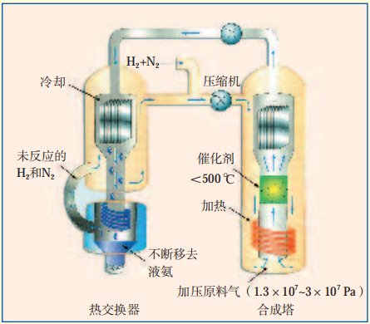
化学反应的调控
3. 综合分析
实现工业生产：
综合考虑成本要低！
①压强
从化学反应速率与化学平衡考虑，都是压强越大越好。
综合成本与设备耐压：
10 MPa~30 MPa
Notes:
工业生产当然成本越低越好！所以我们要综合诸多因素再来审视合成氨的生产条件。首先我们看压强。无论从化学反应速率还是化学平衡上看，都是压强越大越好，但是如果压强过大，对设备耐压要求过高，反而增加成本，据说当年哈伯用的合成塔耐不住高压，只能用3天！所以综合成本与设备耐压，目前多采用10~30MPa。

Slide 22
化学反应的调控
3. 综合分析
②温度
低温可以提高平衡混合物中氨的含量，但低温会减小化学反应速率。
③催化剂
增大化学反应速率，不改变平衡混合物的组成。
现在常用铁，其活性最好的温度为500 ℃左右。
Notes:
合成氨最大的症结在于化学反应速率太小，所以必须使用催化剂！现在常用铁触媒，其活性最好的温度为500℃左右。

Slide 23
化学反应的调控
在温度与压强的最佳条件下，平衡混合物中氨的含量仍不高，怎么办？
温度/℃ | 氨的含量/%
 | 0.1 MPa | 10 MPa | 20 MPa | 30 MPa | 60 MPa | 100 MPa
200 | 15.3 | 81.5 | 86.4 | 89.9 | 95.4 | 98.8
300 | 2.20 | 52.0 | 64.2 | 71.0 | 84.2 | 92.6
400 | 0.40 | 25.1 | 38.2 | 47.0 | 65.2 | 79.8
500 | 0.10 | 10.6 | 19.1 | 26.4 | 42.2 | 57.5
600 | 0.05 | 4.50 | 9.10 | 13.8 | 23.1 | 31.4
不断将氨液化，并移去液氨
Notes:
大家再观察，从压强与温度获得的最佳条件下，如500度、30MPA，达平衡时氨的含量才26.4%，合成氨的平衡转化率仍不高，仍有大量的氮气和氢气未转化为氨气。如何找到提高氨含量的办法？那只能从浓度考虑了，你想出办法了吗？对！可以及时移走氨，另外，没有反应的原料气氮气、氢气，它们物质的量比仍大约为1：3，是不是还可以使用？这就是原料气的循环利用，工业上常用的降低成本的方法。

Slide 24
化学反应的调控
如何为一个化学反应选择适宜的生产条件？
化学平衡
原理分析
明确目的
反应速率
确定
反应
可行性
找条件
设备可行
实验摸索
成本核算
Notes:
我们小结一下今天的研究思路，要完成化学反应的调控，首先要明确研究目的，针对目的进行可行性研究，确定具体的反应，接下来从理论（化学平衡和化学反应速率）和实践两个层面寻找反应适宜的条件。当然这个条件不是一成不变的，会随着技术、理论的发展不断改进，越来越优，更加环保、低成本是我们一直追求的目标。总之，化学反应的调控，就是通过改变反应条件使一个可能发生的反应按照某一方向进行。
今天的学习就到这里，同学们再见！

Slide 25
课堂小结
01
02
03
温度对化学平衡移动的影响
化学反应的调控
勒夏特列原理
延时符

Slide 26
课堂练习
1、已知：CO(g)＋NO₂(g)CO₂(g)＋NO(g)在一定条件下达到化学平衡后，降低温度，混合物的颜色变浅，下列关于该反应的说法正确的是______________(填字母)。A．该反应为放热反应B．降温后CO的浓度增大C．降温后NO₂的转化率增大D．降温后NO的体积分数增大E．增大压强混合气体的颜色不变F．恒容时，通入He气体，混合气体颜色不变G．恒压时，通入He气体，混合气体颜色不变
ACDF

